Slide 1
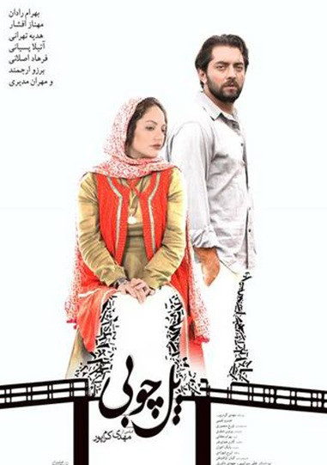

Slide 2
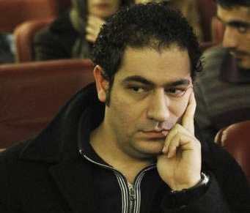
فیلمی به کارگردانی مهدی کرم پور است که در سال ۱۳۹۰ ساخته شده‌است و در سال ۱۳۹۲ در سینماها اکران شد.

Slide 3
متولد سی ام بهمن 1355، تهران
فارغ التحصیل کارگردانی سینما ( با درجه برگزیده / بهترین دانشجوی سینما )
سخنگوی شورای مرکزی کانون کارگردانان سینمای ایران (١٣٨٩)
رییس شورای صنفی نمایش خانه سینما (۱۳۸۹-۱۳۸۷)
بازرس شورای مرکزی کانون کارگردانان سینمای ایران (۱۳۸۹-۱۳۸۶)
عضو مجمع مشاوران هیات مدیره‌ خانه سینما
عضو هیئت موسس انجمن فیلم کوتاه ایران
عضو آکادمی سینمای ایران
کارگردانی فیلم سینمایی جایی دیگر ( 35 م م / 1381 )
کارگردانی فیلم سینمایی چه کسی امیر را کشت ؟ ( 35 م م / 1384 )
کارگردانی اپیزود دوم فیلم سینمایی «طهران تهران»؛ «تهران: سیم آخر» (35 م م / 1387 )
کارگردانی فیلم سینمایی پل چوبي ( 35 م م / 1390 )
کارگردانی مجموعه تلویزیونی یه تیکه زمین (17 قسمت / 1391 )
کارگردانی فيلم تلويزيونی اخراجی (1386)
کارگردانی فيلم تلويزيونی روز هفتم (1386)
کارگردانی فيلم تلويزيونی روز هشتم (1388)
کارگردانی فيلم تلويزيونی شیفت شب (1388)
کارگردانی فيلم تلويزيونی بارانداز (1388)

Slide 4
متولد سی ام بهمن 1355، تهران فارغ التحصیل کارگردانی سینما ( با درجه برگزیده / بهترین دانشجوی سینما )
کارگردانی فیلم سینمایی جایی دیگر ( 35 م م / 1381 )
کارگردانی فیلم سینمایی چه کسی امیر را کشت ؟ ( 35 م م / 1384 )
کارگردانی اپیزود دوم فیلم سینمایی «طهران تهران»؛ «تهران: سیم آخر» (35 م م / 1387 )
کارگردانی فیلم سینمایی پل چوبي ( 35 م م / 1390 )
سخنگوی شورای مرکزی کانون کارگردانان سینمای ایران (١٣٨٩)
رییس شورای صنفی نمایش خانه سینما (۱۳۸۹-۱۳۸۷)
بازرس شورای مرکزی کانون کارگردانان سینمای ایران (۱۳۸۹-۱۳۸۶)
عضو مجمع مشاوران هیات مدیره‌ خانه سینما
عضو هیئت موسس انجمن فیلم کوتاه ایران
عضو آکادمی سینمای ایران

Slide 5
كارگرداني فيلم هاي مستند «MIS شهری که بود»، «رنگ پریدگی»، «بار ديگر رودي كه دوست مي داشتم»، «Outsider (رانده شده)» در کشورهای انگلستان، هند و مالزی،
«Matryoshka Inside Out» در کشور روسیه (۸ قسمت) و «French Vision» در کشور فرانسه (۶ قسمت)
ساخت تیزرهای گردشگری کشور ایران و تيزرهاي فرش ايران براي پخش از شبکه های euro news ، BBC ، mbc2 ، الجزیره و ...
و کارگردانی چندین مراسم جشن سینمای ایران، جشنواره فیلم فجر و شب کارگردانان سينمای ايران
ساخت بیش از 12 فیلم کوتاه داستانی ( ویدئویی / 16 م م / 35 م م )
آخرین فیلم کوتاه : روی جاده نمناک 1379 / 35 م م /
کارگردانی دو نمایش در مجموعه تئاترشهر
در انتظار گودو ( 1377 )
مرگ دانتون ( 1379 )
کارگردانی مجموعه تلویزیونی یه تیکه زمین (17 قسمت / 1391 )
کارگردانی فيلم تلويزيونی اخراجی (1386)
کارگردانی فيلم تلويزيونی روز هفتم (1386)
کارگردانی فيلم تلويزيونی روز هشتم (1388)
کارگردانی فيلم تلويزيونی شیفت شب (1388)
کارگردانی فيلم تلويزيونی بارانداز (1388)

Slide 6
جوائز از جشنواره های داخلی :
بهترین فیلم ویدئویی از جشنواره فیلم های دانشجویی – کاندیدای بهترین فیلم کوتاه از دومین جشن سینمای ایران – منتخب فیلم کوتاه از جشنواره فیلم فجر – بهترین فیلم نامه نویس ازجشن سینمای آزاد – تندیس بر گزیده سینمای ایران از اصفهان – زیتون بلورین بهترين كارگردان فيلم هاي كوتاه دهه ٧٠ ازجشن سینمای آزاد – ياس زرين بهترين كارگردان دهه ٨٠ از نخستين جشنواره بين المللي فيلم ويديويي تهران
كانديداي بهترين كارگردان ، بهترين فيلم نامه و بهترين فيلم از جشن منتقدين - كانديداي بهترين فيلم از جشنواره فيلم فجر و...
نمایش و تقدیر از جشنواره های خارجی :
جایزه ویژه هیات داوران جشنواره منبر طلایی ( روسیه )، جشنواره های بین المللی فیلم : کرالا ( هند ) – لندن ( انگلستان ) – تورنتو، مونترال ( کانادا ) – میل‌والی، شیکاگو (آمریکا) - سائوپائولو ( برزیل )- گیبارا (برترین آثار سینمای جهان - کوبا) - هامبورگ – اشتوتکارت – اوبرهازن ( آلمان ) – فیلم‌های مستقل رم ( ایتالیا ) - والنسیا ( اسپانیا ) - کلرمونت فراند - گرین شات ( فرانسه ) - دوربان ( آفریقای جنوبی ) - فجر (بخش بین الملل)
مدرس سینما و عضو هیات های انتخاب و داوری جشنواره فیلم :
هجدهمین جشنواره بین المللی فیلم کوتاه تهران– چهارمین جشنواره فیلم و عکس خوزستان – ششمین جشن خانه سینما – نخستین جشنواره فیلم و عکس اهواز – نخستین جشنواره سراسری فیلم و عکس موضوعی کرمان ( فیلم مستند بم)- هشتمین جشن خانه سینما – نخستین جشنواره فرهنگ و صنعت- نهمین و دهمين جشن خانه سینما - بیست و پنحمین جشنواره بین‌المللی فیلم فجر- هفتمين جشنواره منطقه ای سینمای جوان - بیست و ششمین جشنواره بین‌المللی فیلم فجر - دوازدهمین جشن خانه سینما.

Slide 7
9 شهریور 92:
جشن آخرین فیلم تحریمی حوزه هنری با حضور شش فیلمساز تحریم شده.
مراسم اکران ششمین فیلم تحریم شده توسط حوزه، در موزه سینما و با حضور سازندگان این فیلم‌ها برگزار شد و پیش از نمایش پل چوبی، بیانیه سازندگان شش فیلم تحریم شده خوانده شد.
در این مراسم مهناز افشار، مانی حقیقی، مهراوه شریفی نیا، فریدون جیرانی و علی معم حضور داشتند.

Slide 8
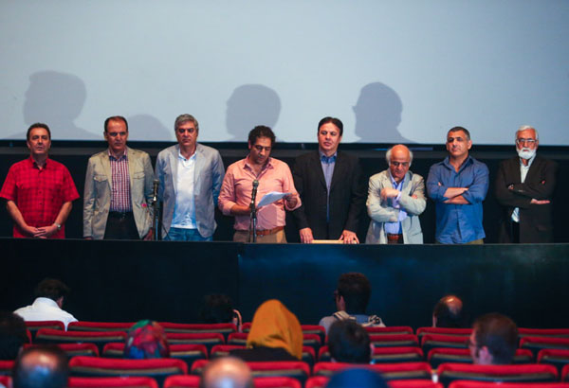

Slide 9
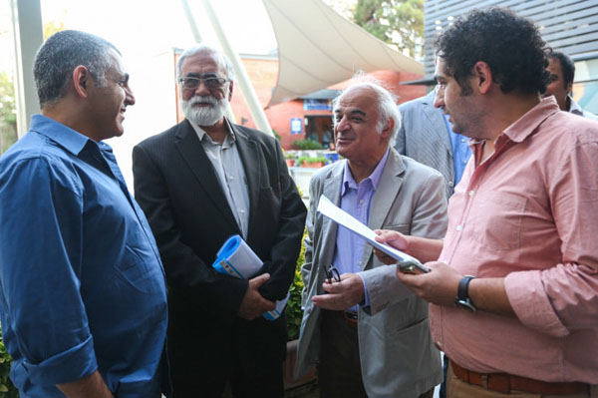
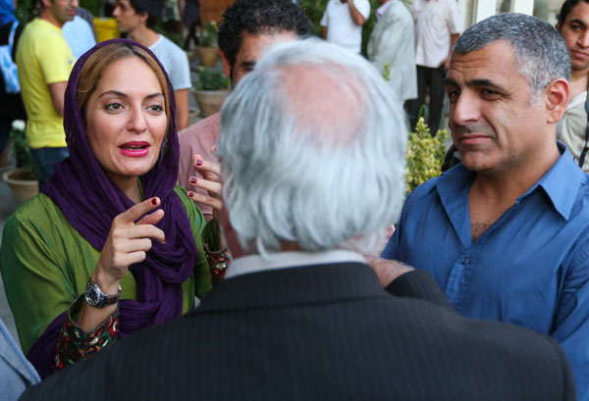

Slide 10
روزنامه شرق /شماره 1692/ 20/12/91/صفحه 11 (هنري)
فيلم شما در بخش خصوصي ساخته شد و آن دو فيلم در بخش دولتي. سرمايه گذاران فيلم «پل چوبي» چه کساني بودند؟
بهرام رادان، هديه تهراني، مهناز افشار، دکتر دادگر و خودم و همين طور آقايان علي سرتيپي و مهدي داوري که دو نفر اخير غير از سرمايه گذار، تهيه کنندگان فيلم هم بودند.
پلاني که امير با کارگراني که نزديک خانه اش مشغول گودبرداري بودند و وارد دعوا مي شود چه لزومي داشت در فيلم باشد؟
البته قبل آن يک سکانس ديگر هم بود که سانسور شد. فيلم تبليغاتي آقاي احمدي نژاد در حال پخش بود که شيرين آن را تماشا مي کرد. به هر حال دچار مميزي هايي شديم. مثلايکي از مواردي که سانسور شد اين بود که امير و نازلي وارد محله قديمي شان مي شوند و وارد امامزاده مي شوند و خواستند که اين شخصيت ها بار مذهبي نداشته باشند. فيلم عاشقانه ساختن در کشور ما خيلي سخت است. شما بايد با تماشاگر يک قرار بگذاريد و هر دو تا پايبند آن باشيد. مثل وقتي که در صحنه تئاتر قصر، لويي چهاردهم را نشان مي دهيد و تماشاگر مي داند که اينجا قصر نيست، اما با تو قرار مي گذارد. مثل زني که در سينماي ايران با پوشش کامل با شوهرش به تختخواب مي رود اما ما با تماشاگر قرار نانوشته داريم. به هر حال اينجا ما وقتي در مورد روابط زن و شوهر و حتي عشقشان بخواهيم روي پرده تصوير بسازيم، کار سختي است. من چند سال شاگرد آقاي گلشيري بودم و هميشه به من مي گفتند قراري که با مخاطبت مي گذاري، تا انتها حفظ کن.

Slide 11
پل چوبی

Slide 12
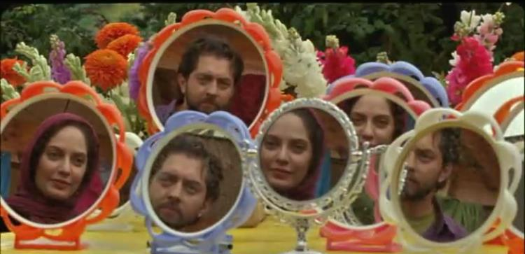
مهناز افشار(شیرین) و بهرام رادان(امیر) زوج جوانی هستند، که به قصد گذاراندن تعطیلات عید به شمال آمده اند.

Slide 13
تحویل سال 1388

Slide 14
امیر از نقشه اش برای زندگی و یکنواختی همه چیز می‌گوید.

Slide 15
شیرین با پدر امیر و خانواده خودش جهت تبریک عید تماس می‌گیرد. امیر با خانواده خود رابطه خوبی ندارد و مشخص می‌شود که پدرش دوباره ازدواج کرده‌است.(میتوان حدس زد مادر امیر فوت شده.)

Slide 16
امیر شماره ای به شیرین میدهد تا برایش بگیرد. تنها زمانی که امیر اشتیاق به تبریک گفتن عید به کسی دارد، با مردی صحبت میکند که سردار است ولی اصرار دارد که به او بگویند مهندس.

Slide 17
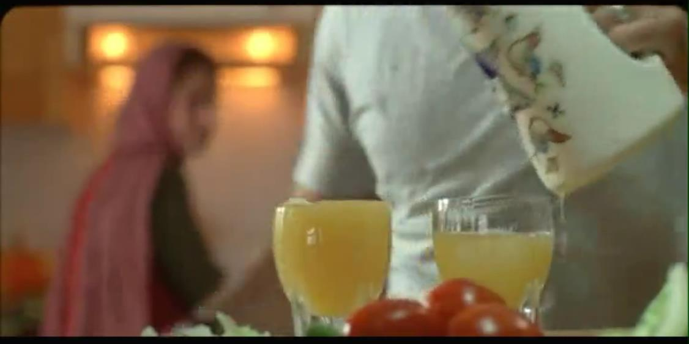
امیر و شیرین درباره آرزوی رفتن و زندگی در جایی دیگر صحبت میکنند. و تنها دغدغه‌شان برای رفتن یعنی پول صحبت میکنند.

Slide 18
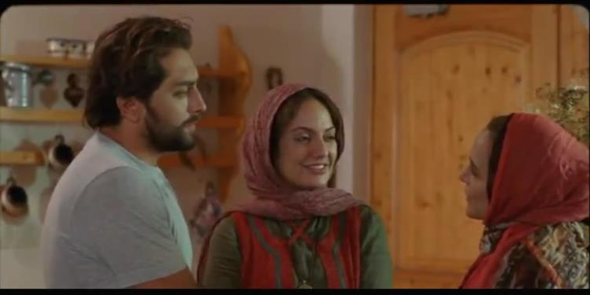
دوستان قدیمی‌شان سرزده به ویلای آنها می‌آیند و تصمیم می‌گیرند انجا بمانند.
امیر و شیرین از این حضور نابه‌هنگام چندان خوشحال نیستند.

Slide 19
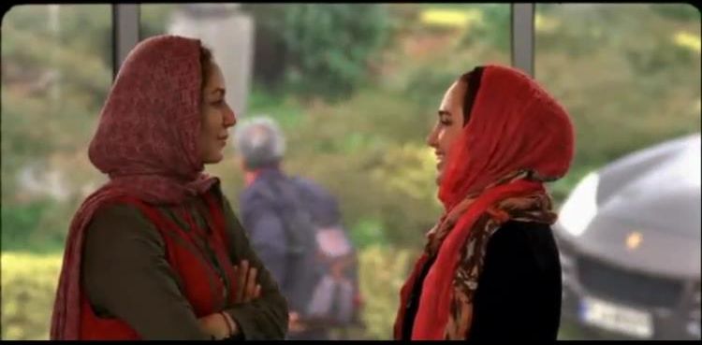
صبوحی(مهران مدیری) استاد قدیمی امیر و شیرین و باقی دوستانشان، به ایران آمده و با همراه آنها در این سفراست.

Slide 20
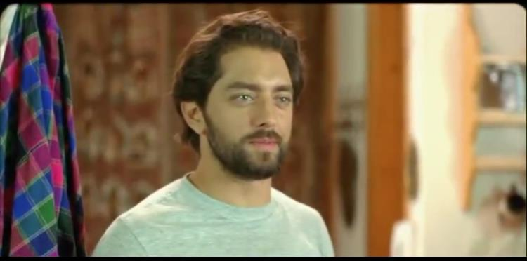
امیر در نریشن در مورد این میگوید که «سرش به زندگی خودش گرم است ولی ناگهان کلاس افسانه ای خودش به سراغ او می‌آید».
«این که کلاس افسانه ای چیست در ادامه مشخص می‌شود.

Slide 21
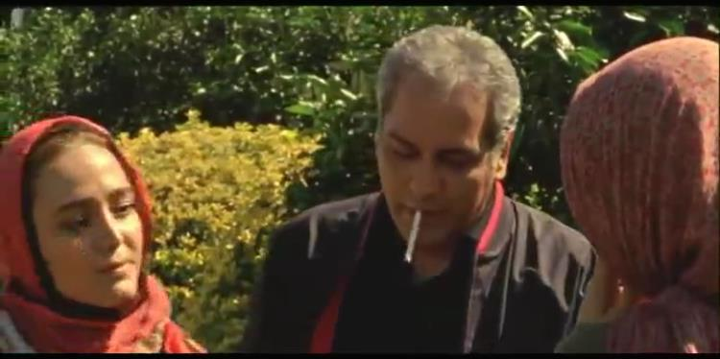
بی‌تا دوست شیرین، حرفهایی به او می‌زند که بوی حسادت نسبت به موقعیت زندگی و گذشته و حال شیرین دارد.

Slide 22
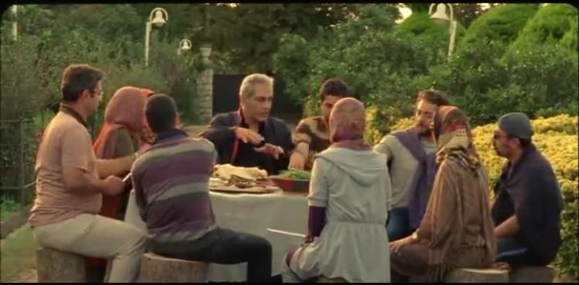
صبوحی از آفریقا رفتنش و در قفس شیر رفتنش صحبت می‌کند و می‌گوید برای هیجانش اینکار را کرده و در جواب امیر در مورد اینکه چه حسی داشت میگوید: حس عجیب.

Slide 23
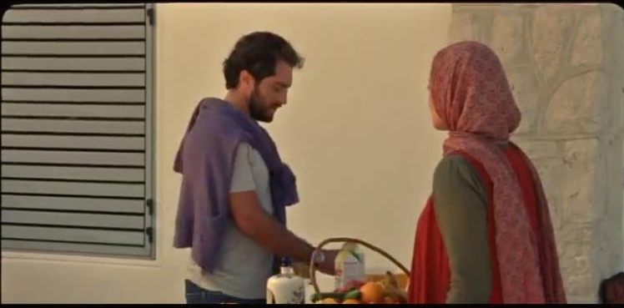
حال و هوای شیرین و امیر با حضور دوستانشان و همچنین خواندن آوازی قدیمی توسط یکی از دوستان عوض می‌شود، و شیرین از این تغییر امیر غمگین می‌شود.

Slide 24
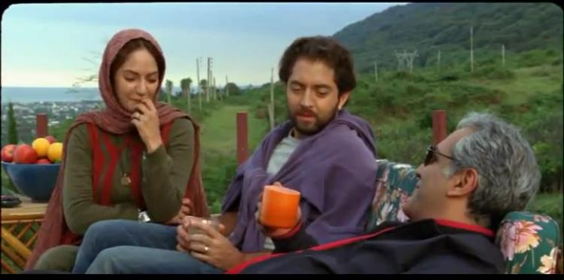
شیرین در مورد رفتنشان به آمریکا به صبوحی می‌گوید و صبوحی به آنها پیشنهاد کمک می‌دهد و اینکه شیرین به دبی برود و کارهای آنها را به کمک صبوحی پیش ببرند.
امیر از این پیشنهاد عصبانی و ناراحت می‌شود. بی‌تا می‌آید و از صبوحی بابت کمک به برادرش برای گرفتن اقامت تشکر می‌کند.

Slide 25
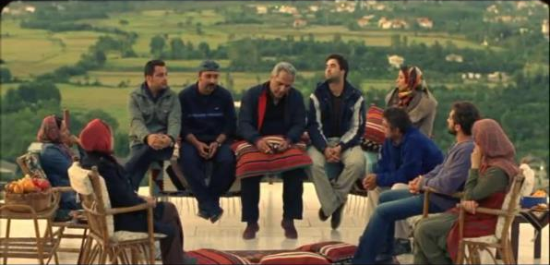
بچه‌ها و صبوحی در مورد چرای رفتن از ایران صحبت می‌کنند و صبوحی می‌گوید: رفتن دلیل نمی‌خواهد ماندن است که دلیل می‌خواهد، کلاً زندگی یه جای دیگه است، گیریم دو سه ماه دیگه یه چیزهایی اون بالا عوض شد ولی تو اصل ماجرا چه فرقی میکنه؟
و به امیر می‌گوید: تو را 10 سال پیش برای رویایی که داشتی گرفتند.

Slide 26
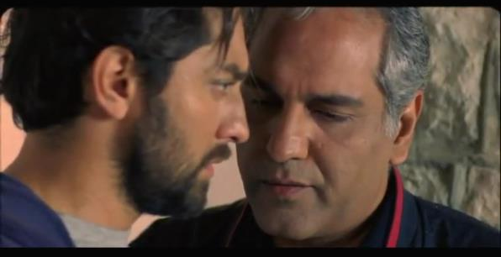
در مورد حس لمس بدن شیر می‌گوید، که فهمیدم قدرتش در ماهیچه ها نیس در درونش هست، وقتی تصمیم به شکار می‌گیرد با همه وجودش اینکار را می‌کند.
«رویات رو به دست بیار»

Slide 27
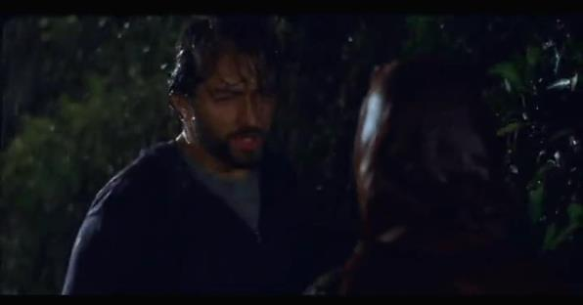
شیرین: در مورد عاشقانه قدیمی امیر و دختری به نام نازلی و لاو استوری نازلی امیر می‌گوید. و امیر از نگاه ویژه صبوحی به شیرین می‌گوید.

Slide 28
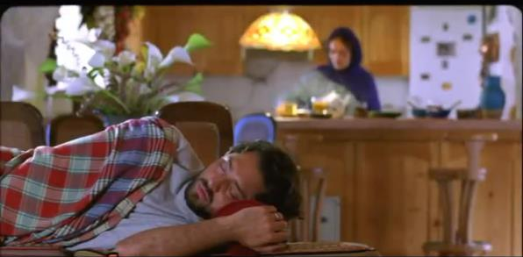
صبح شیرین به امیر می‌گوید که بهتر است به تهران بازگردند.

Slide 29
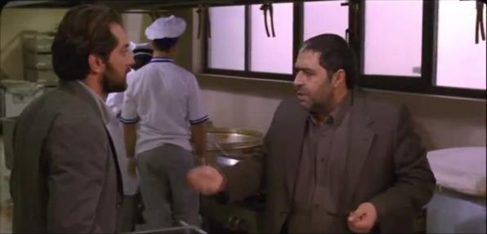
سردار-مهندس(فرهاد اصلانی) پیگیر کار ساختمانی است که امیر مسئول ساخت آن است و قرار می‌شود عصر برای سرکشی به ساختمان بیاید.

Slide 30
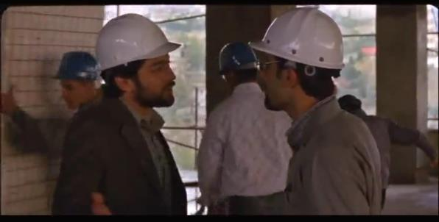
امیر به مهندس همکارش می‌گوید کمی به ظاهر ساختمان برسد.

Slide 31
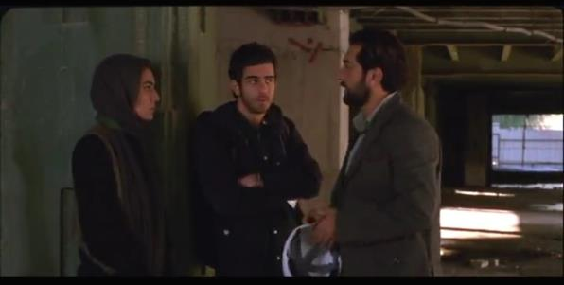
آیدا خواهر امیر برای دیدنش به سرساختمان می‌آید، و در مورد پسری که همراهش است و رفتاری که خواهرش با پدرشان دارد پرس و جو می‌کند.

Slide 32
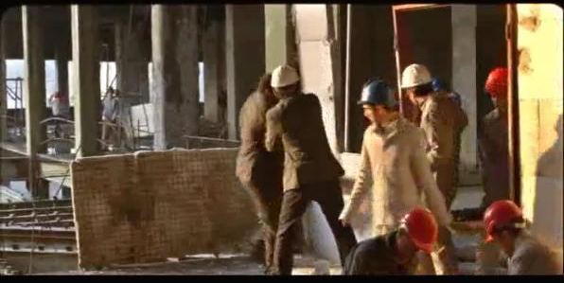
سردار-مهندس از حقه امیر مطلع می‌شود. امیر زیر پروزه نوشته بود»یادگاری به سردار» با توجه به اینکه امیر بر روی پول ساختمان حساب کرده‌بود و برای همین به سراغ سردار رفته بود.

Slide 33
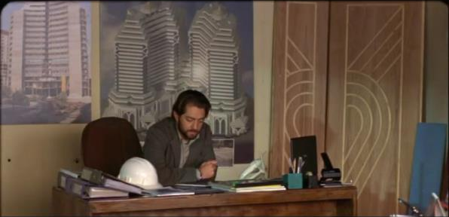
امیر با دوستش در دبیتلفنی صحبت می‌کند و دوستش می‌گوید امکان گرفتن وقت سفارت در حال حاضر نیست، ولی صبوحی به خاطر آشنایی که در سفارت دارد می‌تواند کار آنها را درست کند.

Slide 34
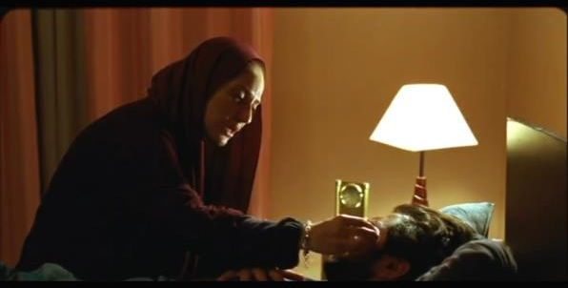
امیر با کارگرها بابت صدایی که در شب ایجاد کرده بودند گلاویز می‌شود. تلویزیون در مورد انتخابات خبری پخش میکند.
شیرین به امیر در مورد ترسش از زندگی و ناراحتی‌های پیش امده می‌گوید و از امیر می‌خواهد که اجازه دهد او برای درست کردن کارهای اقامت به دبی برود.

Slide 35
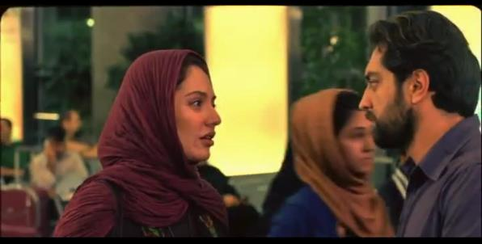
شیرین برای حل کارها به دبی می‌رود.

Slide 36
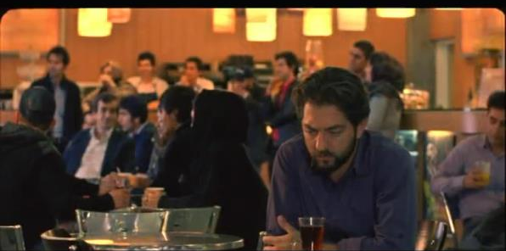
شیرین در شبی می‌رود که مناظره مشهور اتفاق افتاد.
(چهارشنبه عجیب)

Slide 37
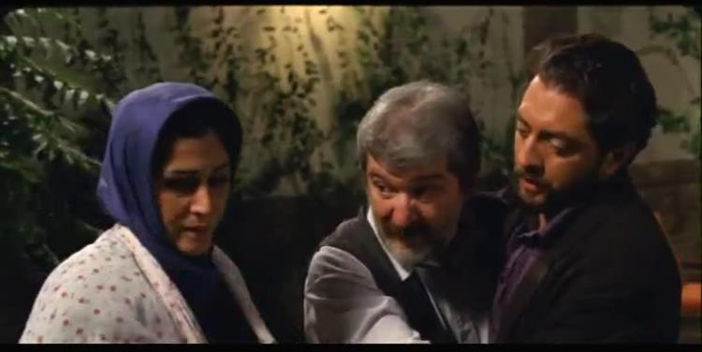
امیر به خانه پدرش(حاج آقا) می‌رود تا دعوای میان خواهر و پدرش را آرام کند، پدرش مانی را در اتاقی زندانی کرده و به پلیس زنگ زده.(پلیس 110 گویا پدر امیر را می‌شناسد.)

Slide 38
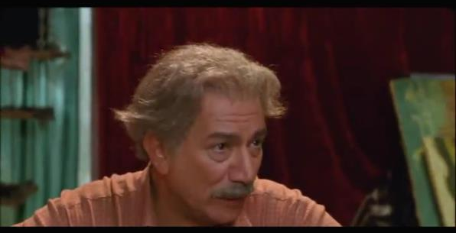
امیر به کافه دائی(آتیلا پسیانی) می‌رود. که پاتوق قدیمی امیر بوده است.

Slide 39
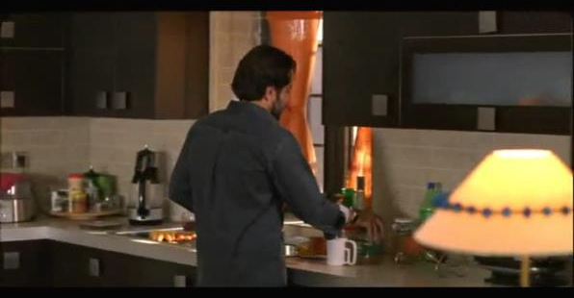
شیرین تماس می‌گیرد و از شلوغی شهر می‌پرسد(شب قبل از انتخابات.)

Slide 40
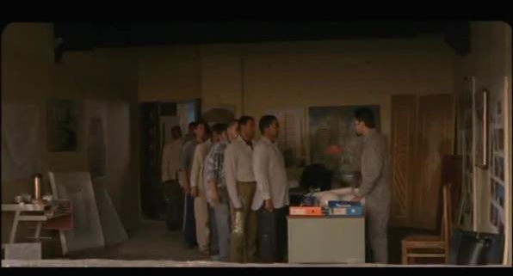
همه کارگرهای ساختمان به صف شده‌اند برای رای اجباری.(سرباز هستند.)

Slide 41
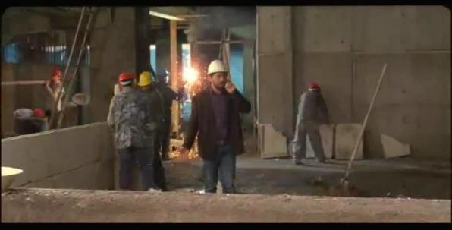
امیر در مورد کمبود نیرو برای ساخت ساختمان می‌گوید.(سربازهایی که در ساختمان کار می‌کردند را به علت اتفاقات بعد از انتخابات به خیابانها برده‌اند. و امیر هشدار عقب افتادن کار را می‌دهد.)

Slide 42
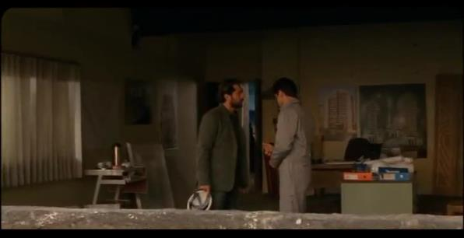
اکثر نیروها رفته اند و مهندس همکار امیر نیز به خاطر اینکه نمیتوانست با «این آدمها» کنار بیاید کار را رها کرد.

Slide 43
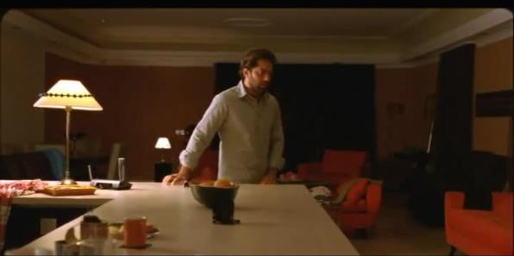
دوست امیر از دبی تماس می‌گیرد و از رفتارهای عجیب صبوحی در دبی نسبت به شیرین می‌گوید و امیر را می‌ترساند. امیر با شیرین تماس می‌گیرد ولی صبوحی گوشی را برمی‌دارد

Slide 44
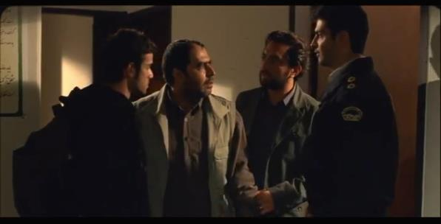
مانی با امیر تماس می‌گیرد و می‌گوید آیدا را گرفته‌اند. امیر به سراغ سردار می‌رود تا کمکش کند.

Slide 45
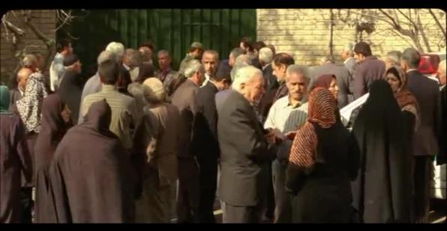
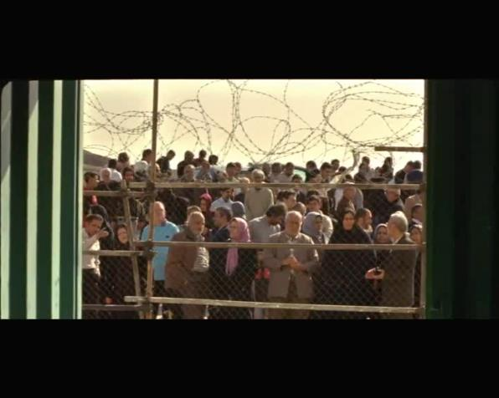
نام آیدا در لیست بازداشتگاه عمومی نیست. امیر به سراغ بازداشتگاه دیگری می‌رود که پلیس به او می‌گوید اگر در انجا بود پیگیرش نشود. نام آیدا در لیست همان مکان است و آنها میگویند باید برود.

Slide 46
خانوده‌های افراد گرفته شده در مقابل زندانی در «بیابان» جمع شده‌اند.

Slide 47
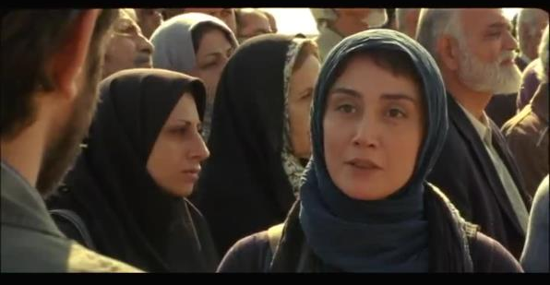
در جلوی درب بازداشتگاه امیر نازلی(هدیه تهرانی) را می‌بیند، دوست نازلی را نیز گرفته‌اند. نازلی تازه از خارج از کشور بازگشته است.

Slide 48
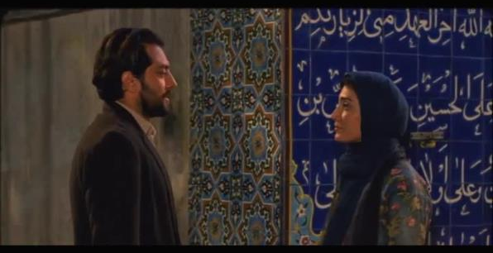
امیر جواب تلفن های شیرین و نازلی را نمی‌دهد، نازلی در کافه دایی به دیدنش می‌آید و می‌گوید(میشل) دوست عکاسش را به جرم عکاسی گرفته اند و از امیر کمک می‌خواهد.

Slide 49
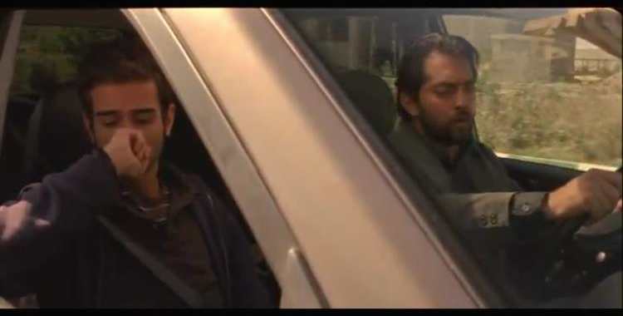
امیر برای آزادی مانی می‌رود و با شنیدن نام فامیل او متوجه می‌شود او پسر یک فرد سرشناس است ولی مانی ارتباطی با پدرش ندارد.

Slide 50
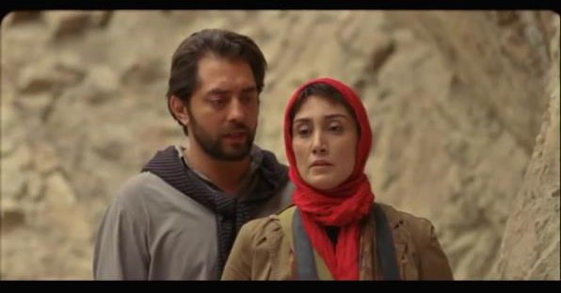
داستان عشق نازلی و امیر برای سال 75 است و همه دانشگاه پلی تکنیک از آن اطلاع داشتند. سال 78 هر دو اخراج شدند.(شاگرد اول بودند.) و بعد نازلی از ایران رفت.

Slide 51
شعری از شاملو در وصف وارطان سالاخانیان مبارز حزب توده (برای گذر از سانسور به نازلی تغییر داده شده.)
وارطان! بهار خنده زد و ارغوان شکفت.
در خانه، زير پنجره گل داد ياس پير،
دست از گمان بدار!
«... بودن به از نبود شدن، خاصه در بهار
وارطان سخن نگفت،
سرافراز
دندان خشم بر جگر خسته بست و رفت.
وارطان ! سخن بگو! -»
....................

Slide 52
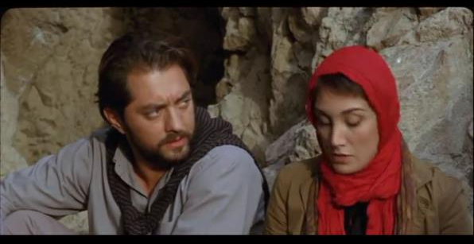
امیر در مورد چرای رفتن نازلی می‌پرسد، نازلی می‌گوید که یک تکیه گاه می‌خواسته و بعد با میشل آشنا می‌شود و عاشق نازلی شده و کنار او امنیت داشته. ولی گویا کنار امیر چنین حسی نداشته.

Slide 53
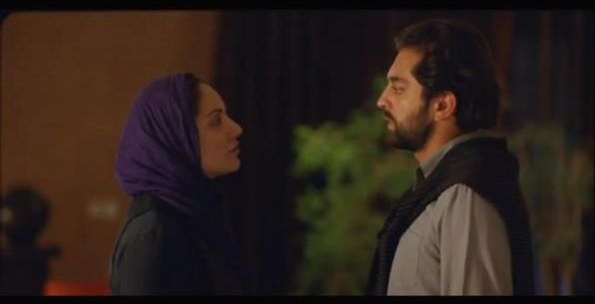
شیرین سرزده باز می‌گردد و متوجه بازگشت نازلی می‌شود.

Slide 54
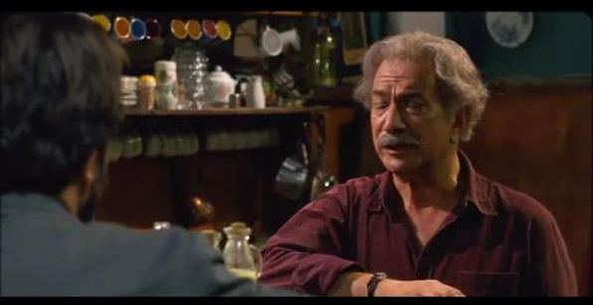
دایی از تمام شدن رابطه نازلی و میشل می‌گوید و «مرام»ی که نازلی برای یک رابطه تمام شده گذاشته.

Slide 55
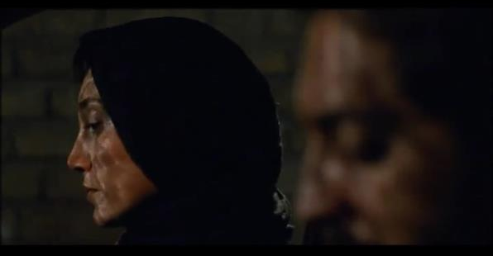
امیر از بازگشت شیرین و حس گنگش می‌گوید.
نازلی از تمام شدن عمر یک رابطه می‌گوید. و به امیر می‌گوید اگر تکلیفش با «رابطه‌اش» مشخص شد منتظرش است!!!!

Slide 56
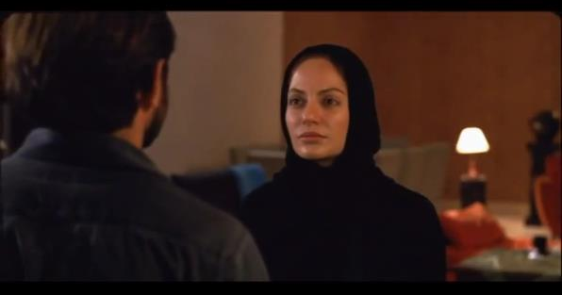
امیر به شیرین تهمت رابطه با صبوحی را می‌رند و شیرین به او می‌گوید که آنها را در ماشین در حال صحبت با هم دیده. و شیرین از خانه می‌رود.

Slide 57
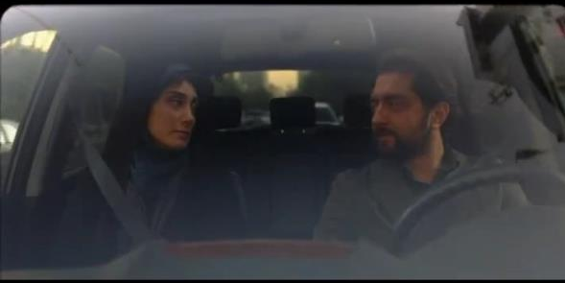
امیر ملاقاتی برای نازلی و میشل فراهم می‌کند و نازلی از امیر می‌خواهد برای میشل کاری کند.

Slide 58
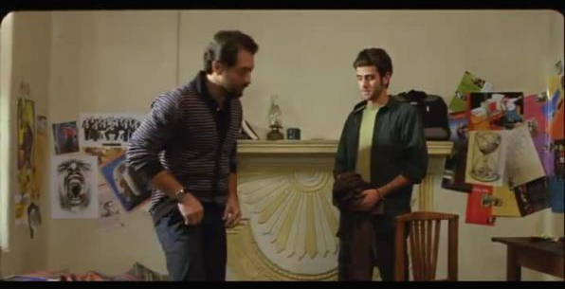
امیر به دیدن مانی می‌رود، و پولی به مانی می‌دهد تا کمکشان کند.

Slide 59
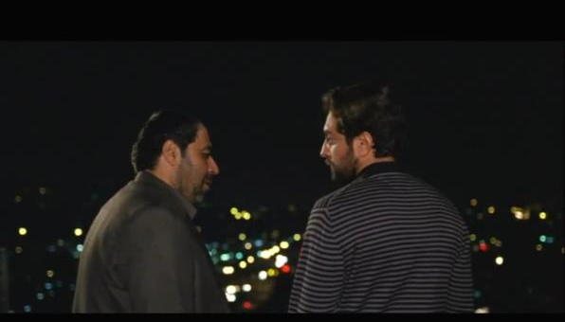
سردار به امیر خبر آزادی میشل را می‌دهد ولی در عوض خانه امیر بابت وثیقه می‌رود.

Slide 60
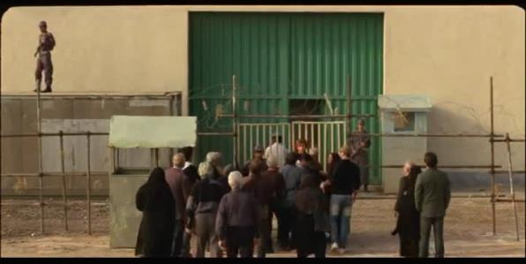
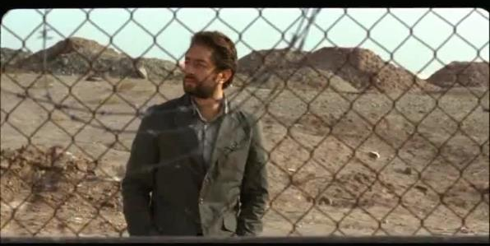
میشل آزاد می‌شود و همراه نازلی برمی‌گردند.

Slide 61
امیر به سراغ شیرین می‌رود.

